Slide 1
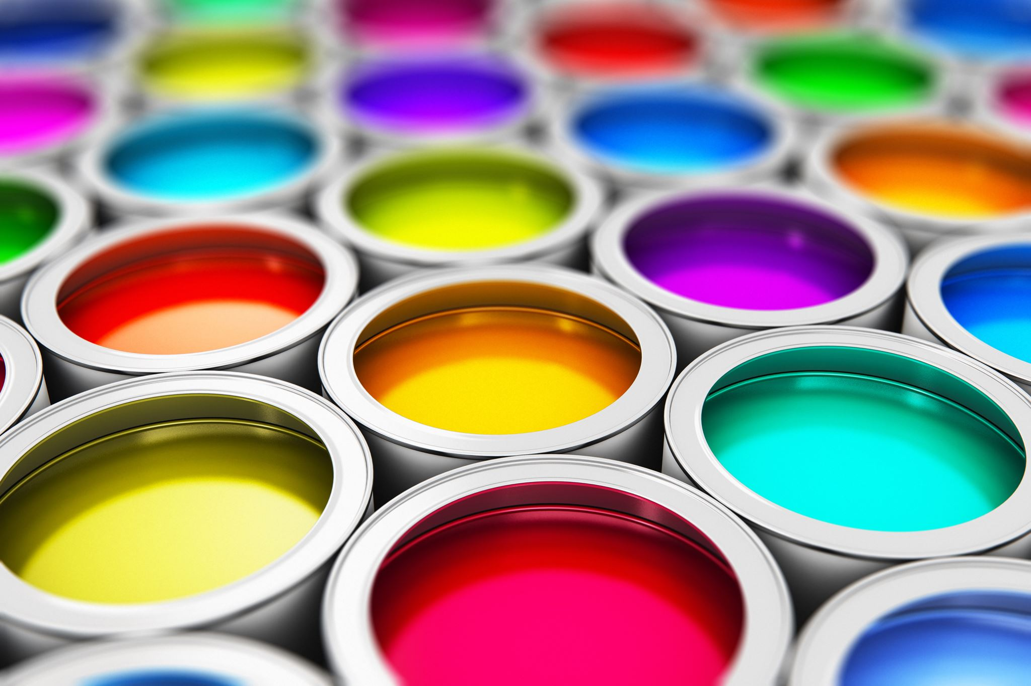
Barevná Hloubka
Prezentace: B.Imamaddin

Slide 2
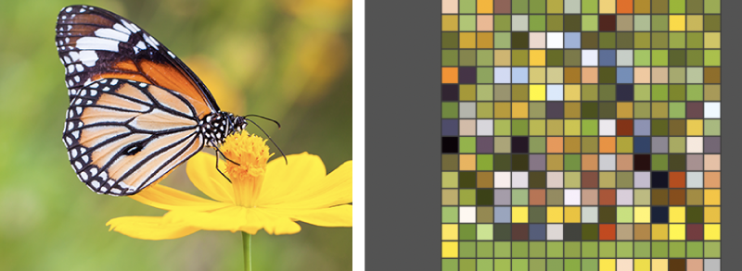
Co je Barevná hloubka?
Počet barva je , že ktery jde vybrat pixel.

Slide 3
Jaké barevné modely existují?
RGB nebo RGBA
CMY nebo CMYK
HSV nebo HSB
HSL
YUV
CIE (XZY, LAB,LUV, LCh)

Slide 4
RGB nebo RGBA
Co to znamená?
Jaký je jeho hlavní účel?

Slide 5
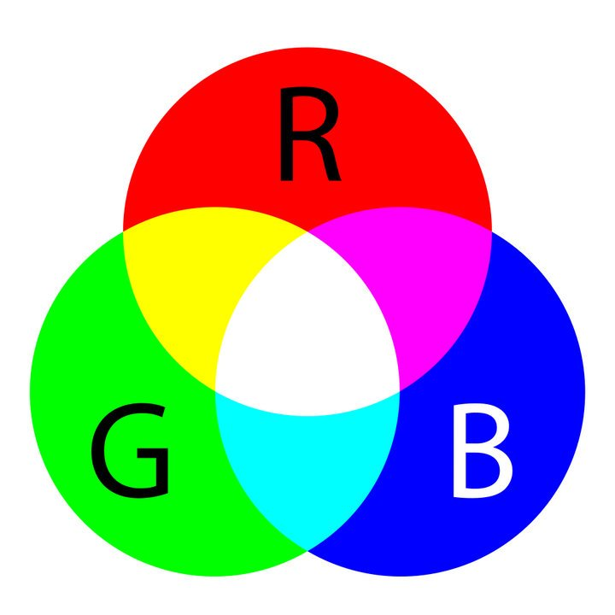
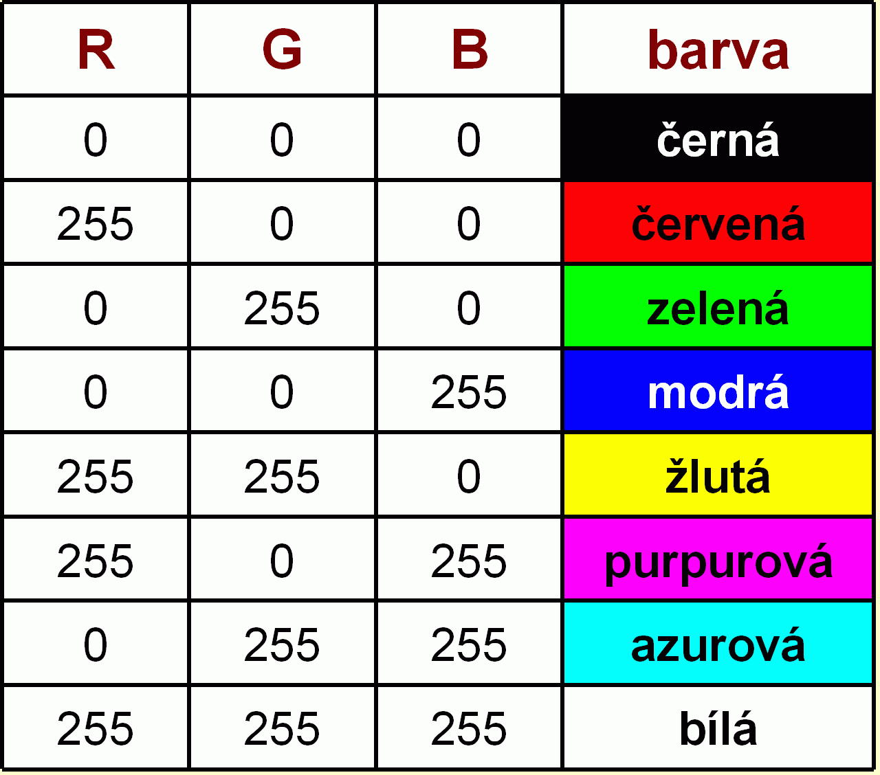
RGB nebo RGBA

Slide 6
RGB nebo RGBA
Co to znamená?
Jaký je jeho hlavní účel?

Slide 7
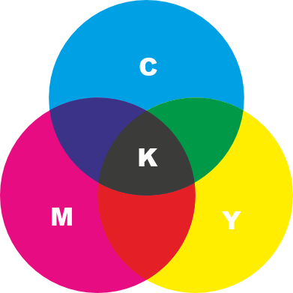
CMY nebo CMYK
Cyan, Magenta, Yellow, Key
Jedná se o subtraktivní barevný model používaný v tisku.

Slide 8
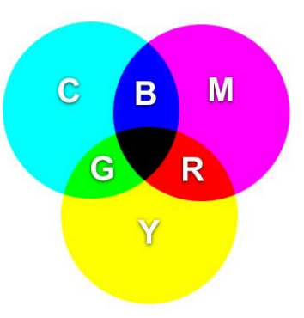
Jaký je rozdíl mezi RGB a CMYK?
RGB nebo Rgba
Cmy nebo Cmyk
Počet primárních barev:3
Barevné možnosti: 16.7 mil.
Barva získaná smícháním: Bílá
Počet primárních barev:4
Barevné možnosti: 16000
Barva získaná smícháním: Černá

Slide 9
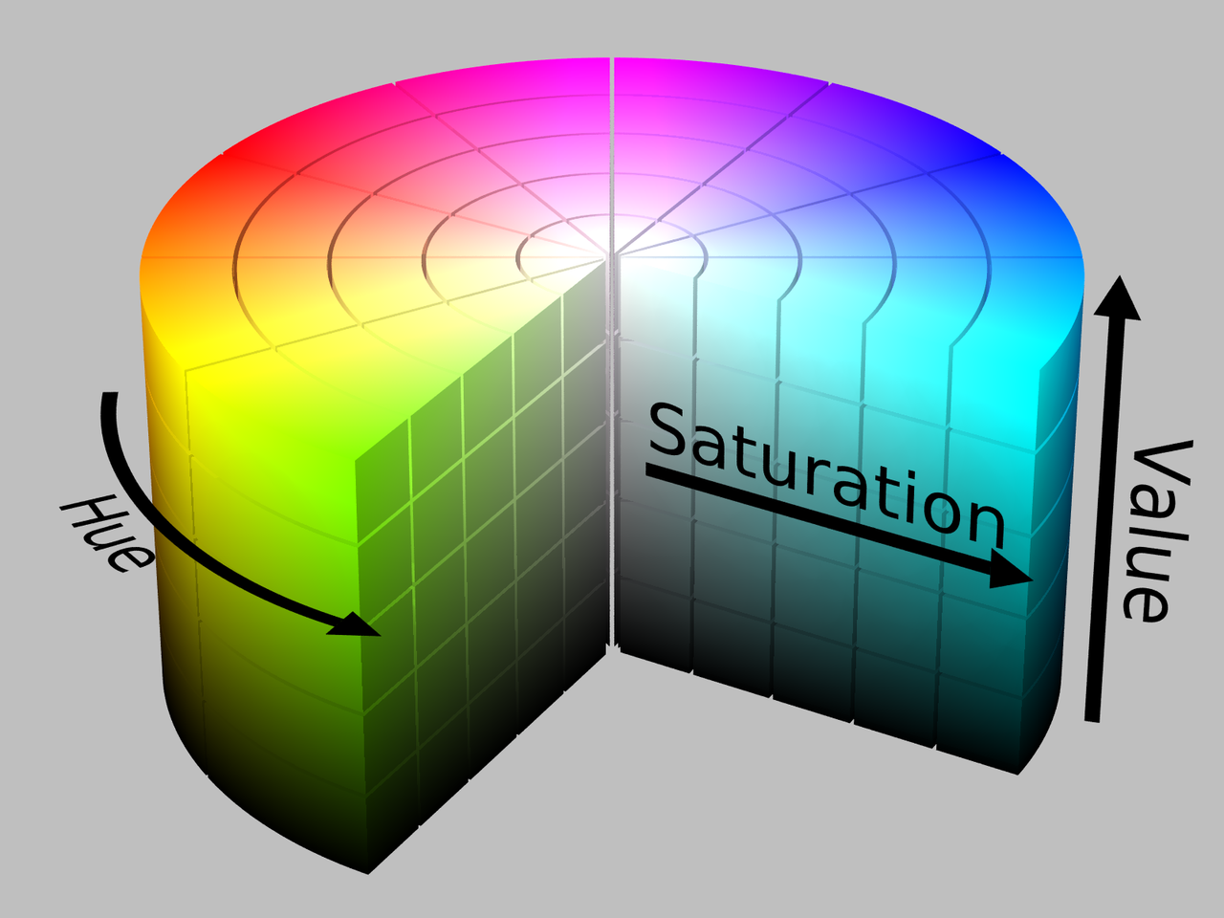
HSV
Někdy HSB
Hue (odstín), saturation(sytost), value (hodnota)
Jsou alternativní reprezentace barevného modelu RGB

Slide 10
CIE

